Slide 1

«Животный мир»
Работу выполнили
Ученики 10 класса:
Омельяненко Алексей
Горбулина Мария

Slide 2
Содержание
1.Тигр
2.Бегемот
3.Носорог
4.Слон

Slide 3
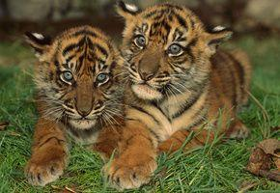
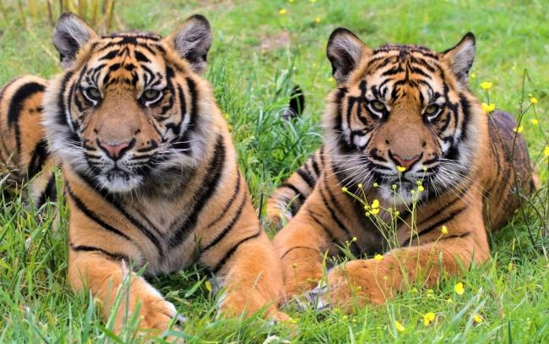
Тигр
Тигр – вид хищных млекопитающих семейства кошачьих, один из четырёх представителей рода , которые относятся к подсемейству больших кошек.
Notes:
Тигр – вид хищных млекопитающих семейства кошачьих, один из четырёх представителей рода , которые относятся к подсемейству больших кошек.

Slide 4
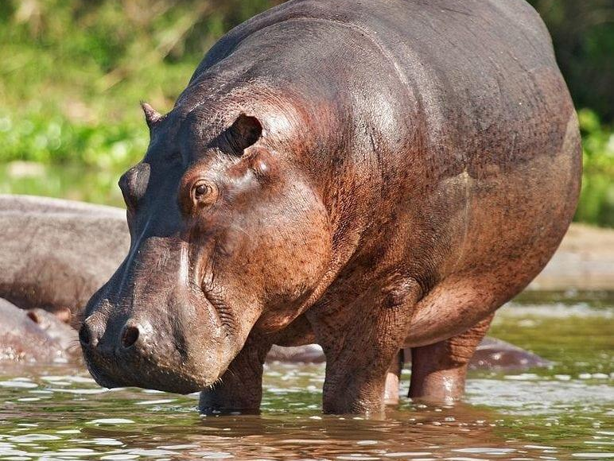
Бегемот
Бегемот – одно из современных наземных животных . Вес крупных старых самцов иногда превышает 4 тонны, таким образом , гиппопотам конкурирует с носорогами за второе место по массе среди наземных животных после слонов.

Slide 5
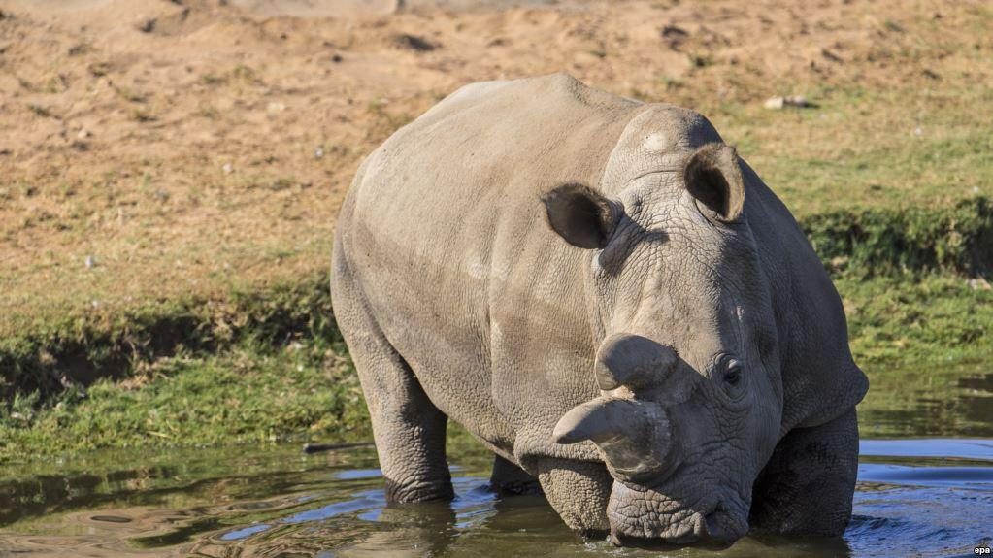
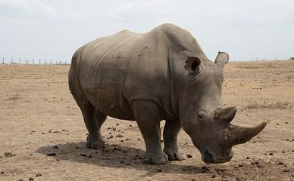
Носорог
Носорог-это огромный толстокожий представитель млекопитающих, который имеет один или два рога, служащие не только для обороны, но и для добывания пищи. На Земле сегодня сохранилось всего 5 видов носорогов, 2 из которых обитают в Африке, а 3 – в Азии. Все они занесены в Красную книгу.
Notes:
Носорог-это огромный толстокожий представитель млекопитающих, который имеет один или два рога, служащие не только для обороны, но и для добывания пищи. На Земле сегодня сохранилось всего 5 видов Носорог-это огромный толстокожий представитель млекопитающих, который имеет один или два рога, служащие не только для обороны, но и для добывания пищи. На Земле сегодня сохранилось всего 5 видов носорогов, 2 из которых обитают в Африке, а 3 – в Азии. Все они занесены в Красную книгу.
носорогов, 2 из которых обитают в Африке, а 3 – в Азии. Все они занесены в Красную книгу.

Slide 6
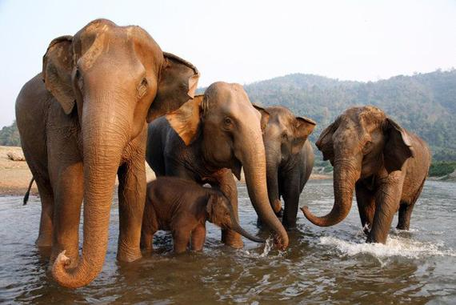
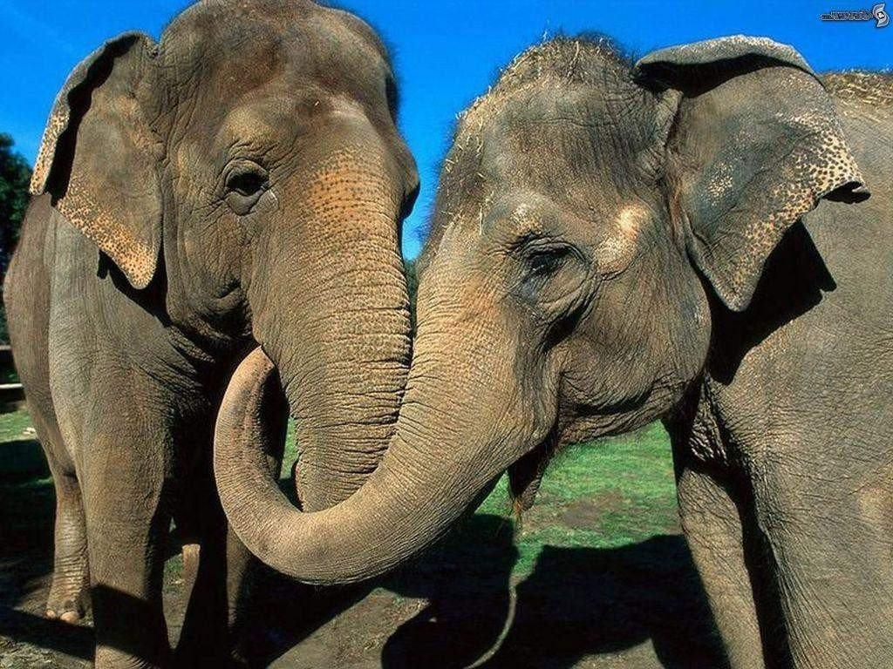
Слоны – удивительные животные. Они очень любят воду, они любят “принимать душ” поливая себя с помощью своего многофункционального хобота. Хобот для слона это длинный нос с различными функциями. Он благодаря ему дышит, нюхает, пьет, захватывает еду, и даже издает звуки. Один только хобот содержит приблизительно 100 000 мускулов.
Слон
Notes:
Слоны – удивительные животные. Они очень любят воду, они любят “принимать душ” поливая себя с помощью своего многофункционального хобота. Хобот для слона это длинный нос с различными функциями. Он благодаря ему дышит, нюхает, пьет, захватывает еду, и даже издает звуки. Один только хобот содержит приблизительно 100 000 мускулов.

